Slide 1
JAVA TC35 学习分享
2018年11月8日
李文娟

Slide 2
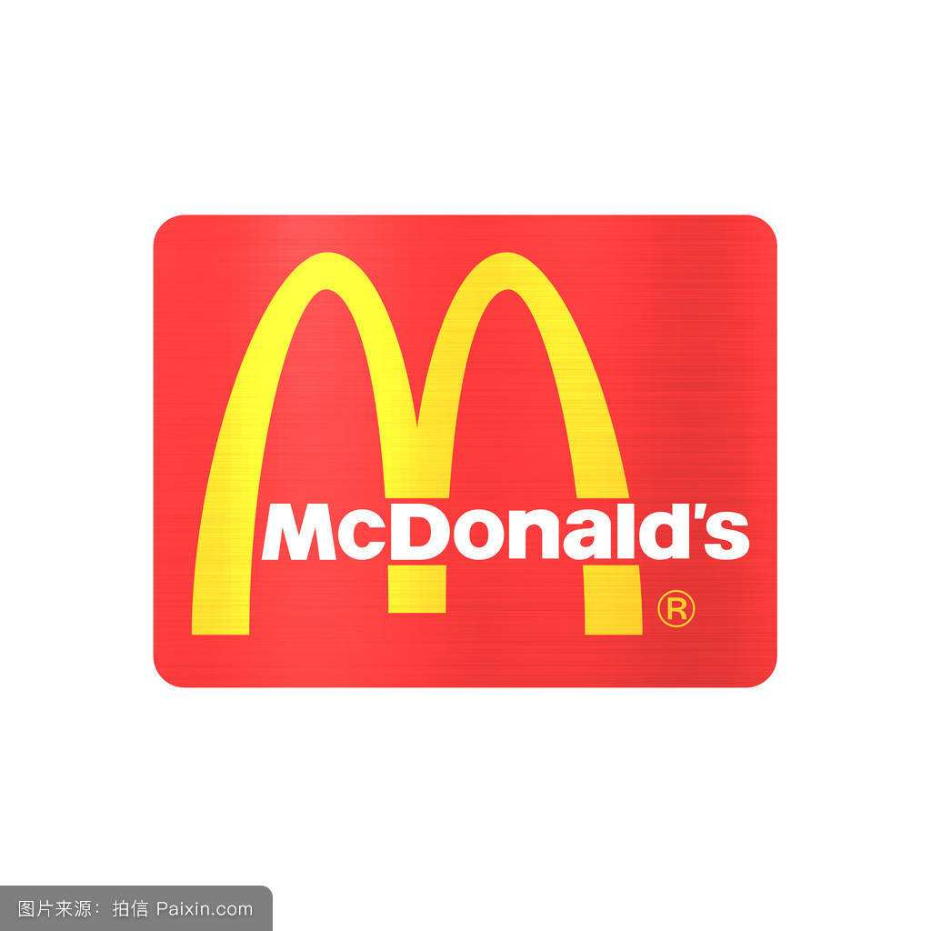
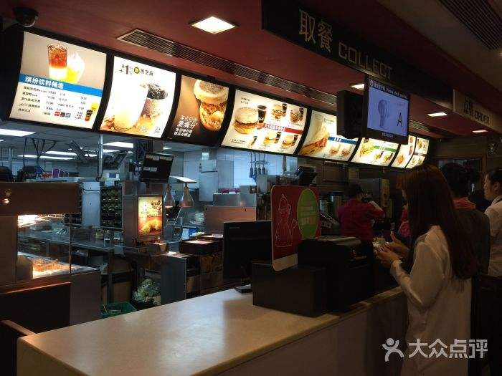
麦当劳点餐和取餐

Slide 3
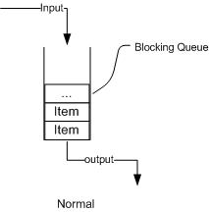

业务理解
麦当劳有三个服务台在进行点餐工作.后台有两名工作人员在制作汉堡. 现在有ABCD四个客户来点餐分别点:海陆空三味大餐,无辣不欢组合,经典麦辣鸡腿堡套餐,不素之霸双牛堡套餐. 使用线程池和阻塞队列来实现这一过程.
Notes:
1. 大概的想法，两个线程池，两个队列
2. 看下代码
3. 思考：能不能用一个队列？进来就是点餐？出去就是订餐？
4. 人点汉堡的这个过程还能怎么去改？用线程

Slide 4
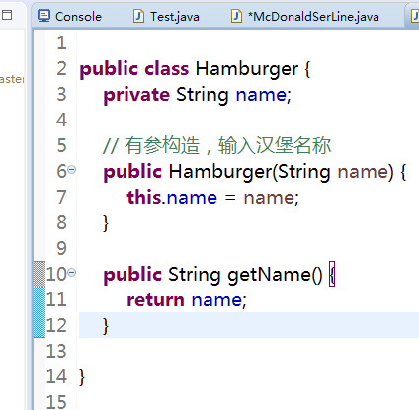
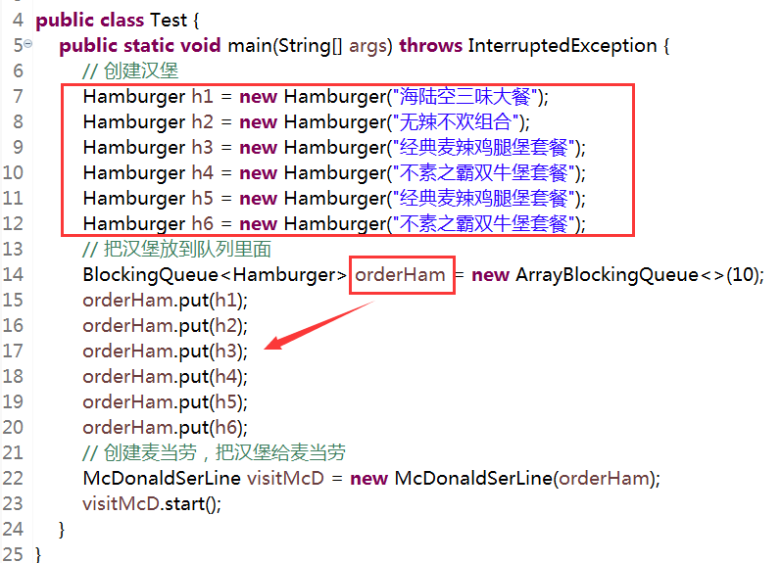
代码实现
汉堡包，产品的类：class Hamburger，名字
后台（3个服务台和2个制作汉堡的工作人员）的类，两个线程池
测试类：点汉堡、把订单信息给后台去消化

Slide 5
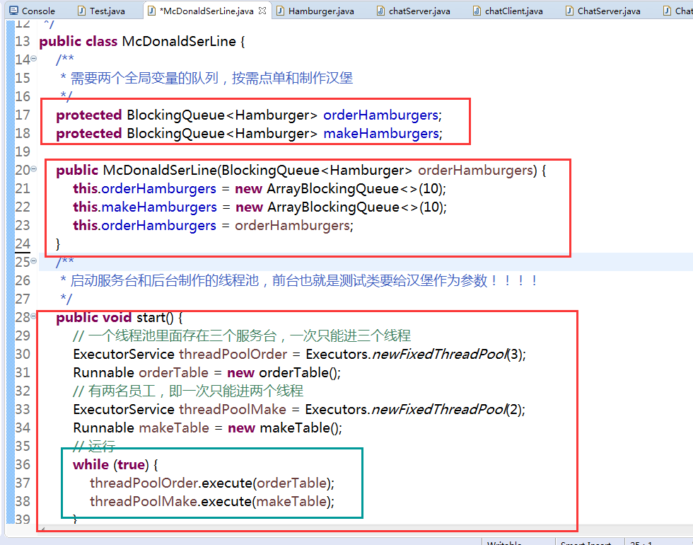
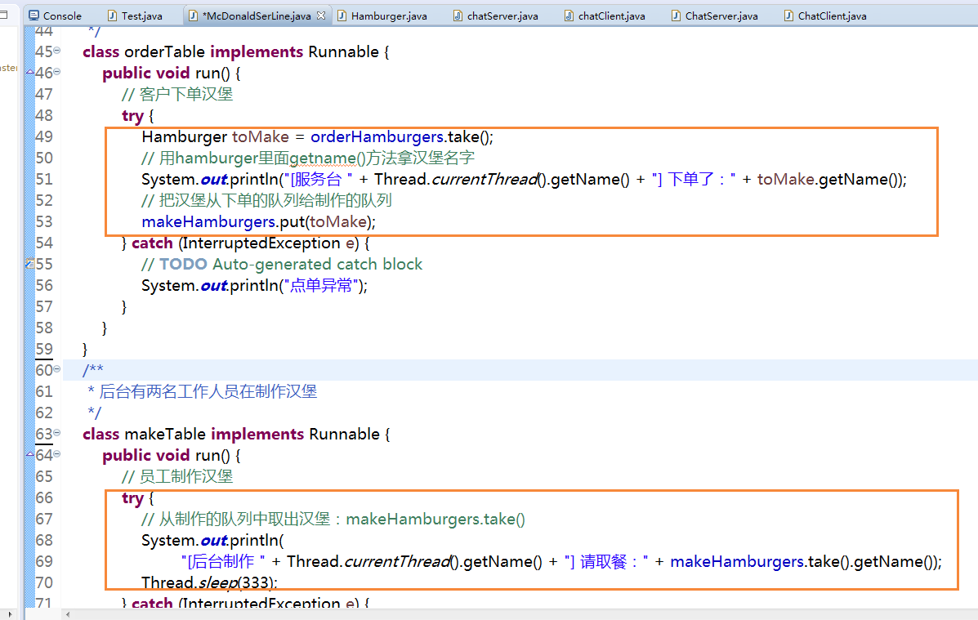
几种实现方式（逻辑是一样的）-1
Notes:
1.后台的两个线程池，start去调用
2.构造方法，也就是初始化业务数据传输的两个通道，这里用blockingqueue的array实现，linked也可以
3.

Slide 6
阻塞队列的使用
BlockingQueue是一个借口，继承的是Queue队列，这次用的是实现类
ArrayBlockingQueue
是一个用数组实现的有界阻塞队列，此队列按照先进先出（FIFO）的原则对元素进行排序。支持公平锁和非公平锁。【注：每一个线程在获取锁的时候可能都会排队等待，如果在等待时间上，先获取锁的线程的请求一定先被满足，那么这个锁就是公平的。反之，这个锁就是不公平的。公平的获取锁，也就是当前等待时间最长的线程先获取锁】
Notes:
1.如何去调用和实现
2.简单了解阻塞队列：http://www.cnblogs.com/WangHaiMing/p/8798709.html

Slide 7
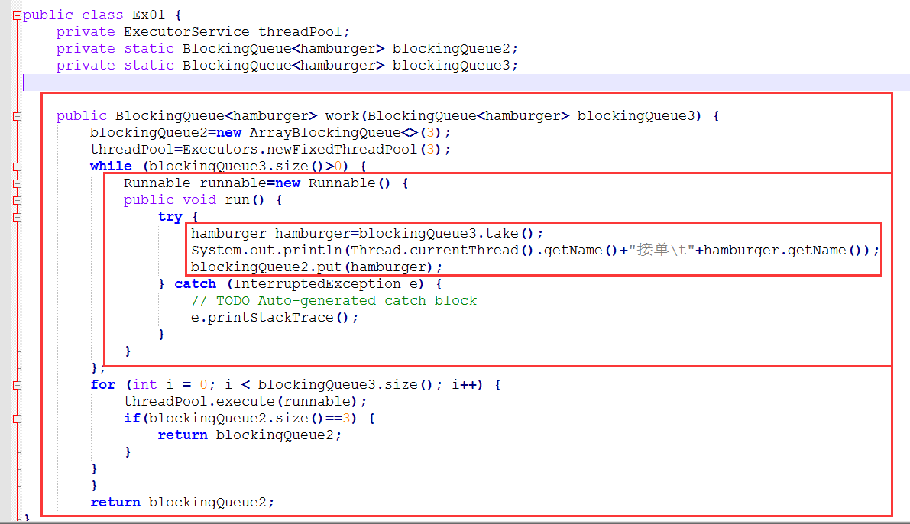
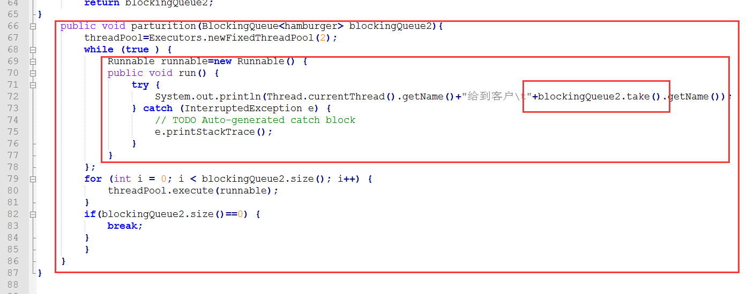
几种实现方式（逻辑是一样的）-2

Slide 8
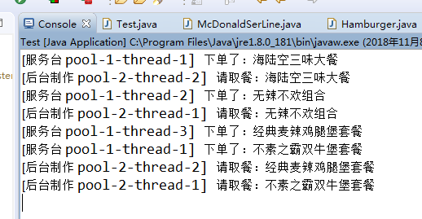
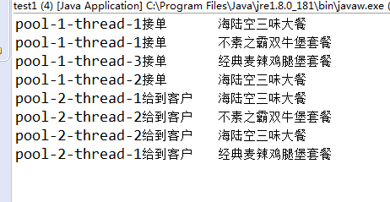
结果比较，为什么输出不一样？来分析一下

Slide 9
思考
班长、学委、组长分享时间
循环的问题
NullPointerException
不同的实现方式之间有没有差别：类和方法？
前端点餐的部分，来一个人点一个餐，这个实现方式是合理的吗
其他的方式
加入汉堡制作的时间需求

